Slide 1
«В волшебном лесу»
Саакян Каринэ Эдуардовна
воспитатель
МАДОУ МО г. Краснодар «Детский сад № 196»

Slide 2
«Здравствуйте, ребята! Я – король тридевятого царства Добриус III. И я хотел бы попросить у вас помощи. В моём царстве есть волшебный лес. А волшебный он потому, что весна для него не наступает, пока кто-нибудь его не расколдует, пройдя все заготовленные испытания. И я прошу вас пройти эти испытания и расколдовать лес, чтобы среди деревьев наконец-то растаял снег, запели птички и ярко засветило солнышко. Король тридевятого царства Добриус III.»

Slide 4
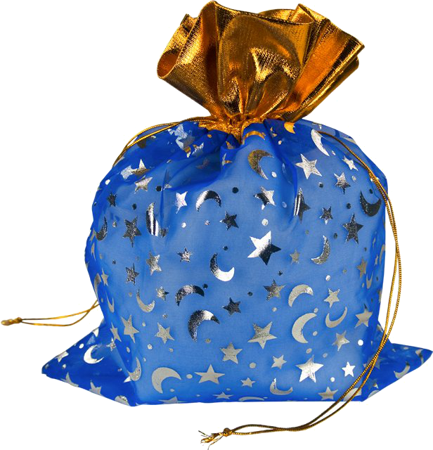

Slide 5
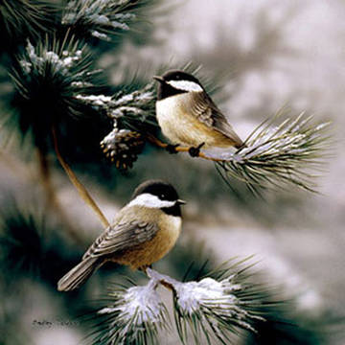
Игра «Птица – не птица»
Прилетели птицы:
Голуби, синицы,
Мухи и стрижи.
Прилетели птицы:
Голуби, синицы,
Аисты, вороны,
Галки, макароны.,
Прилетели птицы:
Голуби, синицы,
лебеди, куницы,
Галки и стрижи,
Чайки и моржи
Прилетели птицы:
Голуби, синицы,
Чибисы, чижи,
Сойки и ужи.
Прилетели птицы:
Голуби, синицы,
Чайки, пеликаны,
Майки и орланы.
Прилетели птицы:
Голуби, синицы,
Цапли, соловьи,
Окуни и воробьи.
Прилетели птицы:
Голуби, синицы,
Утки, гуси, совы,
Ласточки, коровы.
Прилетели птицы:
Голуби, синицы,
Палки и стрижи,
Бабочки, чижи,
Аисты, кукушки,
даже совы-сплюшки,
лебеди и утки –
и спасибо шутке!

Slide 6
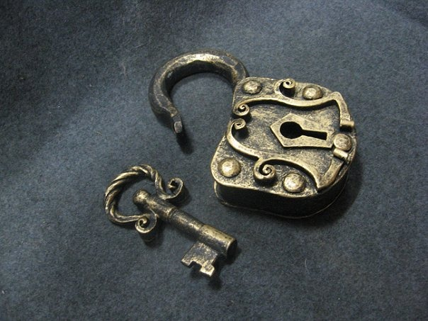

Slide 7
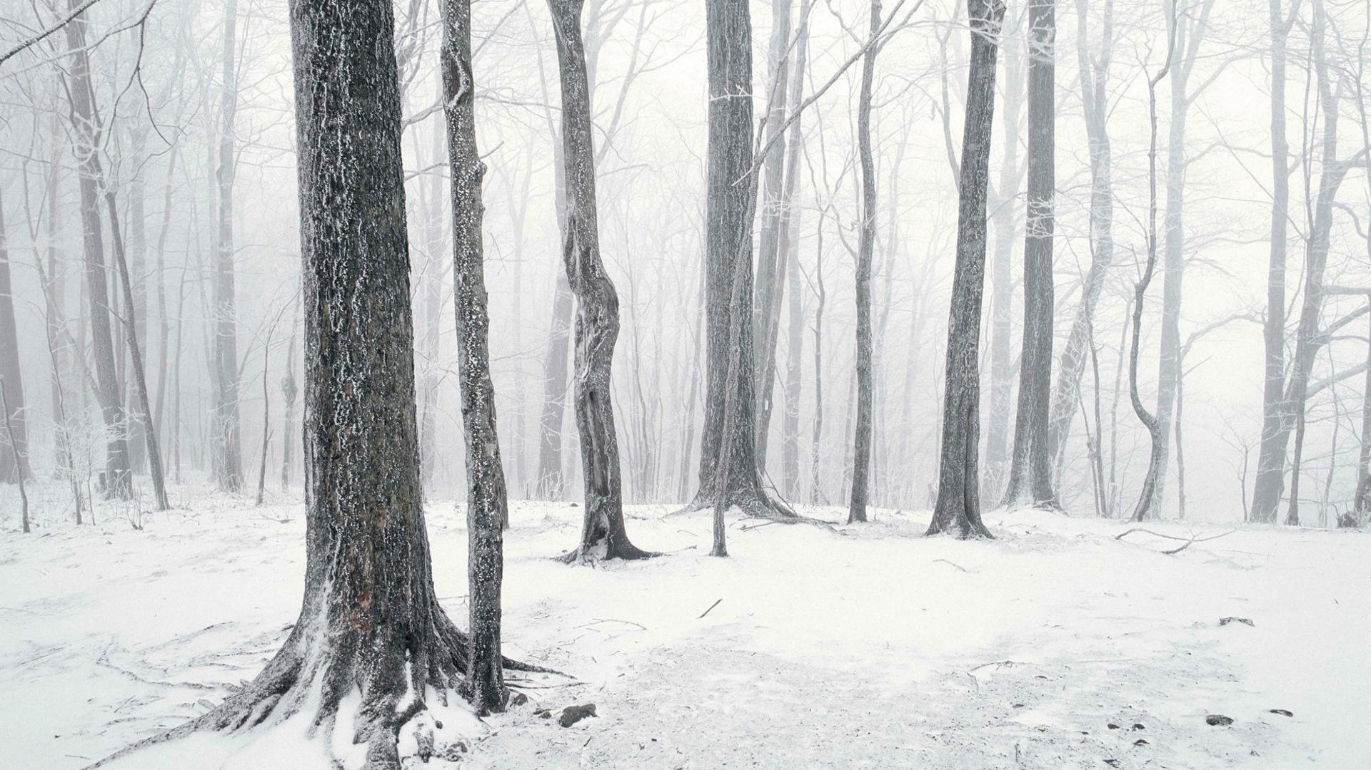
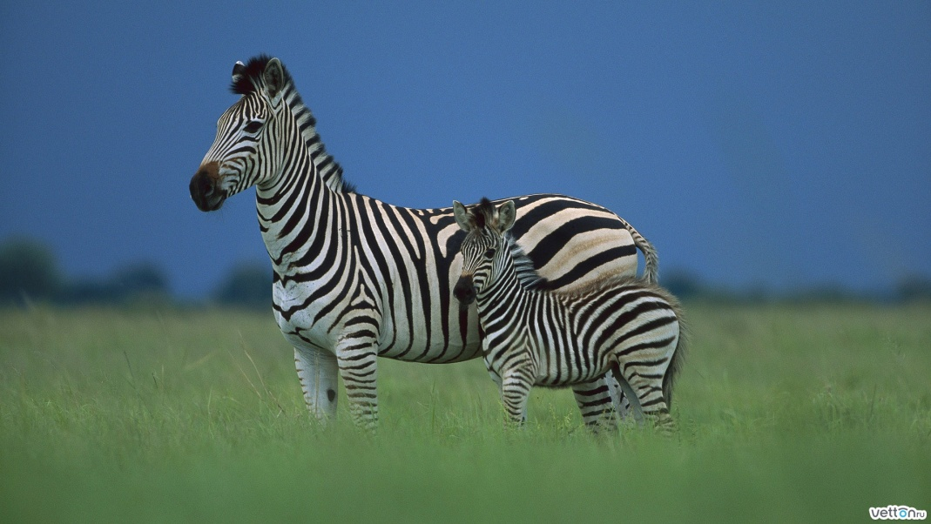
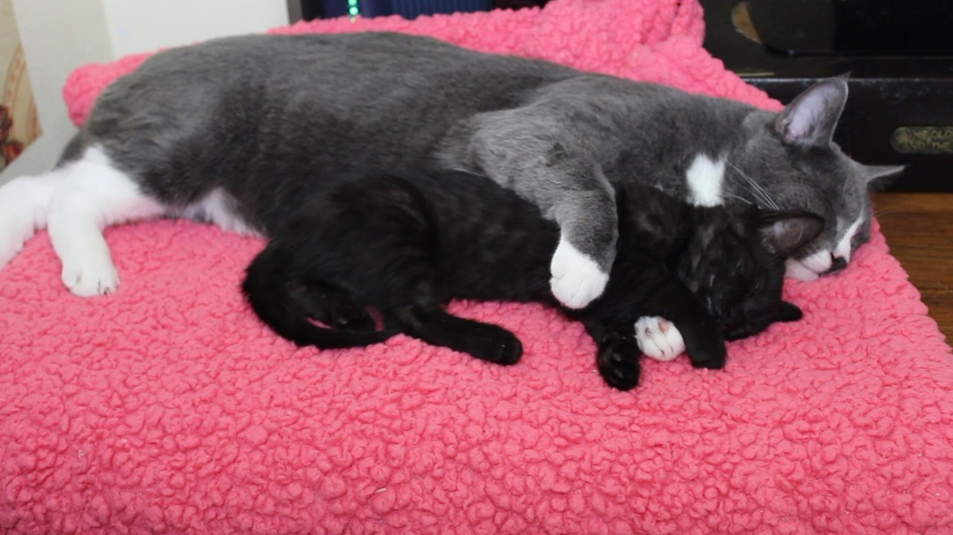
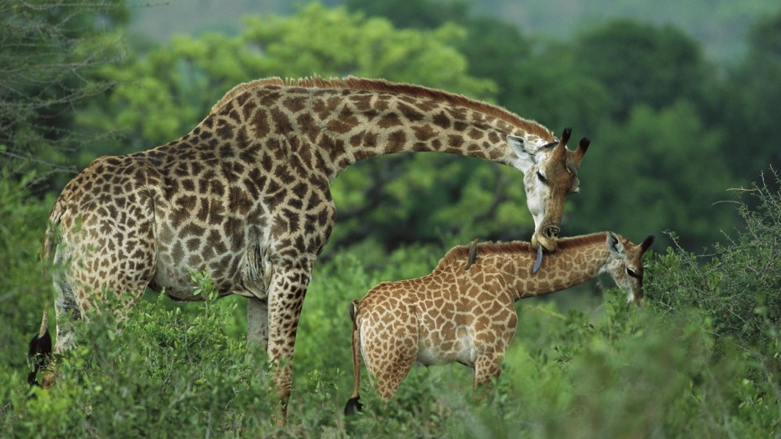
«Четвёртый лишний»

Slide 8
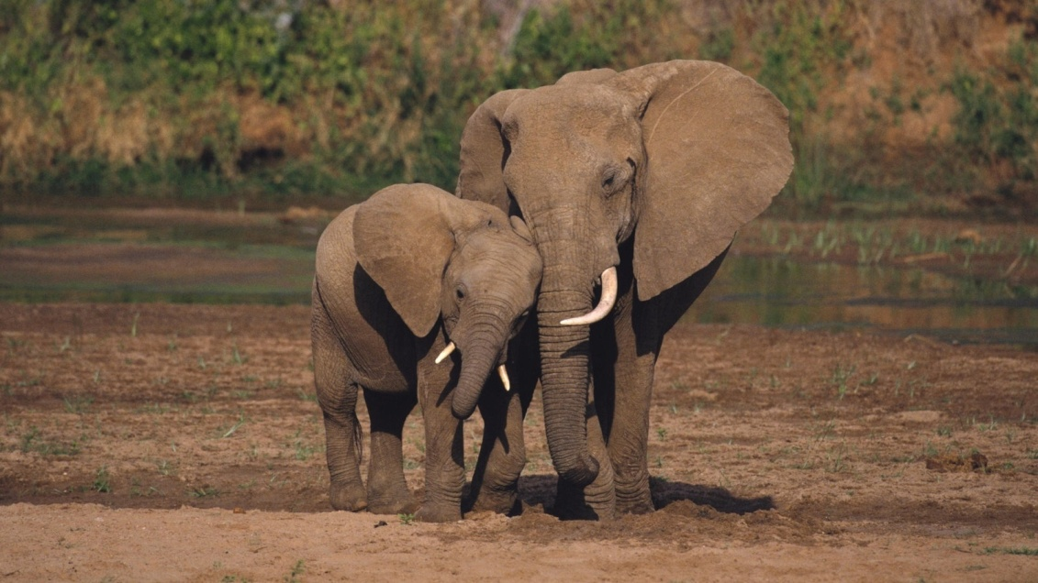

Slide 10
«Логическая таблица»

Slide 19
Солнце светит днём
Летом всегда идет снег
Листики появляются весной
Медведи любят мёд
Картошку едят сырую
Грибы растут на деревьях
Зимой темнеет рано
Земляника – съедобная ягода
Зайцы меняют на зиму шубку
Волки живут в стае
Ворона - перелетная птица

